Slide 1



Jeudi 22 janvier 2025
Accueil des parents des écoles du secteur

Slide 2
Le collège Samivel – Ses élèves
682 élèves de la 6ème à la 3ème répartis dans 27 classes
14 élèves bénéficient d’une inclusion en dispositif ULIS
7 élèves sont rattachés au DITEP
6 élèves sont accueillis dans une classe externalisée de l’IME
426 élèves déjeunent à la cantine
Effectif prévisionnel septembre 2026 : 693 élèves (hors DITEP-IME, dont ULIS)

Slide 3
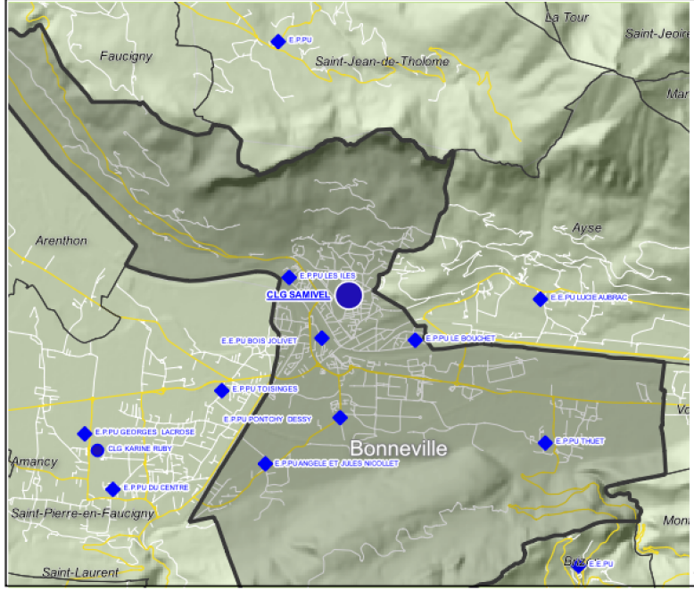
Les élèves de 6ème
7 classes de 6ème
177 élèves
94 filles et 83 garçons
8 écoles de secteur
25 élèves en classe bilangue Allemand
25 élèves en EMILE

Slide 4
L’accueil des élèves de 6ème au collège
La journée Comme en 6ème Juin 2026
Accueil des élèves de CM2 pour une journée de cours « comme en 6ème ». Les élèves suivent une journée de cours, alternent les disciplines et déjeunent à la cantine. Ils ont des cours adaptés.
La journée d’accueil à la rentrée
Une journée entière au début de l’année est réservée aux élèves de 6ème. Les professeurs du collège organisent des temps de rencontres et de découverte de l’établissement : Jeu de piste pour découvrir les personnels, activité au CDI, en salle informatique. Prise de connaissance de son emploi du temps, de l’organisation des cours, distribution des manuels scolaires.
Déjeuner tous ensemble
La journée Portes ouvertes : Samedi 28 mars 2026 - 9h00-12h00
Une demi journée pour découvrir le collège en famille : activités sportives, représentations de la chorale, du théâtre, des clubs, activités scientifiques. Découverte des disciplines, des parcours linguistiques. Rencontre avec les personnels du collège : secrétariats de scolarité, de gestion, personnels d’entretien et de cuisine, vie scolaire, santé et social. Présence de l’APEB et vente de crêpes par le Foyer socio éducatif.

Slide 5
Le fonctionnement du collège
Le règlement intérieur et les régimes de sortie
R1 L’élève est au collège de 08h00 à 17h00
R2 L’élève est au collège sur les horaires de son emploi du temps
R3 L’élève est autorisé à sortir du collège en cas d’absence d’un professeur
Le suivi de la scolarité
L’outil de Vie scolaire est Pronote. Chaque élève et responsable légal a un accès personnalisé pour suivre la scolarité de son enfant : résultats scolaires, calendrier scolaire, activités et projets, communication avec l’établissement, punitions et sanctions.
Le service de Vie scolaire
Il est dirigé par les Conseillers principaux d’éducation, accompagnés des Assistants d’éducation. Il organise, gère et anime les temps de l’enfant en dehors de la classe : études, demi pension, suivi des retards et des absences, suivi des punitions et des sanctions

Slide 6
Le service Santé social
Il est composé
De l’infirmière scolaire (présente deux jours par semaine et sur rendez-vous)
De l’assistante sociale (présente trois jours par semaine)
De la psychologue (aussi en charge de l’orientation) présente une à deux fois par semaine
1- L’élève est externe
A titre exceptionnel, il peut déjeuner à la cantine en achetant un ticket 48h à l’avance à 5,05 €
2- L’élève est demi-pensionnaire
Il est inscrit au service restauration scolaire. Il ne peut pas être désinscrit en cours de trimestre.
DP1J - 4,35€ le repas (156,60 € max à l’année)
DP2J - 4,15€ le repas (298,80 € max à l’année)
DP3J - 4,00€ le repas (424,00 € max à l’année)
DP4J - 3,60€ le repas (493,20 € max à l’année)
→ la facturation se fait au trimestre, comme c’est un forfait les remises d’ordre sont soumises au règlement du conseil départemental.
Les DP 1-2-3 jours peuvent manger au ticket les autres jours si besoin.
Possibilité de solliciter le Fonds social collégien pour le règlement de la demi-pension en cas de difficulté financière ponctuelle

Slide 7

La communication avec le collège
Le secrétariat du collège et le service de vie scolaire
04 50 97 25 83 / ce.0740157u@ac-grenoble.fr
vie-scolaire.0740157u@ac-grenoble.fr
Pronote
Le site du collège https://samivel-bonneville.ent.auvergnerhonealpes.fr/
Les rencontres Parents professeurs (septembre / décembre) et les rendez-vous ponctuels

Slide 8
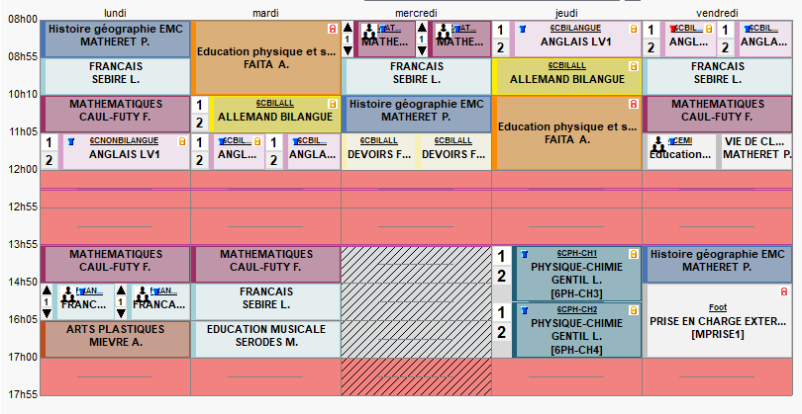
L’emploi du temps d’une classe de 6ème
Devoirs faits
L’EMI
La vie de classe
Les dédoublements
Les parcours

Slide 9
Les parcours et les certifications
Les parcours institutionnels de la 6ème à la 3ème
Parcours d’Education Artistique et Culturel – Parcours Citoyen – Parcours Santé – Parcours Avenir
Les classes à horaires aménagés : Foot / Musique
Les parcours linguistiques
La classe bilangue Allemand dès la classe de 6ème
Le dispositif EMILE dès la classe de 6ème (Ecole les Iles)
À partir de la classe de 5ème LVB Allemand – Espagnol – Italien – LCA Latin
La certification Ev@lang en fin de 3ème

Slide 10
Les évaluations nationales Maths – Français – EPS
(Les résultats ne sont pas chiffrés mais ils sont transmis aux responsables légaux. Ils servent de référence pour identifier les besoins des élèves dès le début de l’année scolaire)
Les attestations et les certifications :
Savoir nager 6° – Savoir rouler 6° – Savoir skier 5° – PIX 6° 4° (IA) 3°– EDUCFI 4° – Ev@lang 3ème - les examens (DNB série générale – DNB Série professionnelle – CFG)
Les Clubs : Jardinage – Couture – EDD – Théâtre - Musique – Le foyer des élèves
L’UNSS sur la pause méridienne et le mercredi après-midi
Chorale une fois par semaine
Le BAR (Bureau d’aide rapide) sur la pause méridienne

Slide 11
Les projets et les valeurs du collège
On s’engage :
Un enseignement explicite, efficace et équitable
Un collège inclusif
Un collège qui promeut la dignité et le respect de chacun
Un collège public qui accueille tous les élèves au nom des principes républicains de Liberté, d’égalité, de fraternité et de laïcité
Un collège ou chacun prend soin des autres (Programme pHARe – Projet Santé mentale)
-> Un collège qui a à cœur d’amener chaque élève au meilleur de lui-même avec un accompagnement exigeant et bienveillant dans le respect de la différence et de la personnalité de chaque enfant

Slide 12
Ils s’engagent :
Les élèves agissent pour un climat scolaire apaisé qui permet les apprentissages et les réussites : faire cesser les violences physiques et verbales, les agressions, les intimidations, les moqueries, les mots ou les gestes qui blessent
Un collège où les enfants s’engagent et s’investissent, pour eux et les autres: agir avec persévérance, courage et résilience. Travailler sérieusement et régulièrement en classe et après la classe (études ou ailleurs). Devenir délégué de classe, éco délégué, membre des instances décisionnelles, acteur de la vie du collège (club, CVC, chorale, UNSS …)
En signant le règlement intérieur, les élèves s’engagent à devenir des ambassadeurs du collège, à accepter les règles de la vie en communauté pour grandir, et s’épanouir dans un climat scolaire serein.

Slide 13
